Slide 1
实例解析

Slide 2


【例7-1】求函数 在区间 上的三次最佳平方逼近多项式。
解：编写如下程序：
wfun='x.^0'; % 权函数
phifun=char('1','x','x.^2','x.^3'); % 基函数
fun='exp(x)'; % 被逼近函数
a=-1;b=1; % 区间端点
[A,B,p]=square_approximation(wfun,phifun,fun,a,b) % 求解三次最佳平方逼近多项式系数
p2=poly2str(fliplr(p),'x') % 根据多项式系数构造多项式
A = 2.0000 0.0000 0.6667 -0.0000 0.0000 0.6667 0 0.4000 0.6667 0 0.4000 0 -0.0000 0.4000 0 0.2857 | B = 2.3504 0.7358 0.8789 0.4495
p2 =0.17614 x^3 + 0.53672 x^2 + 0.99795 x + 0.99629

Slide 3
【例7-2】已知一组测量数据如下表所示。
给定一组拟合基函数y=1,y=x,y=x²,y=cosx,y=e^{x},y=sinx，试求其最小二乘拟合函数。
解：编写如下程序：
x=0:0.5:3; % x轴数据
y=[0 0.4794 0.8415 0.9815 0.9126 0.5985 0.1645]; % y轴数据
wfun=ones(1,6); % 权系数
phifun=@(x)[ones(size(x));x;x.^2;cos(x);exp(x);sin(x)]; % 拟合基函数
[A,b,p]=Least_square(wfun,phifun,x,y) % 最小二乘拟合求解
syms x
digits(4) % 设定精度
Phifun=[1;x;x.^2;cos(x);exp(x);sin(x)];
y=vpa(p*Phifun) % 最小二乘拟合解函数
x_{i} | 0 | 0.5 | 1 | 1.5 | 2 | 2.5 | 3
y_{i} | 0 | 0.4794 | 0.8415 | 0.9815 | 0.9126 | 0.5985 | 0.1645
A=[ones(size(x)) x x.^2 cos(x) exp(x) sin(x)];
p=A\y % 最小二乘法求解
运行结果：
y =0.407*x - 0.4598*cos(x) + 0.0765*exp(x) + 0.5653*sin(x) - 0.3901*x^2 + 0.3828

Slide 4

【例7-6】多项式拟合示例。
利用1到8次多项式拟合下表中的数据。
编写如下程序：
x=0:0.1:1;
y=[-0.447 1.978 3.28 6.16 7.07 7.34 7.66 9.56 9.48 9.30 11.2];
xi=linspace(0,1);
for k=1:8
p=polyfit(x,y,k); % 多项式拟合
yp=polyval(p,xi); % 求节点处的拟合值
plot(x,y,'ro',xi,yp,'k') % 绘制图形
for i=1:length(p)
digits(5) % 设置精度
h1=text(0.08*i-0.03,i-2,['p(',num2str(i),')=',char(vpa(p(i)))]); % 添加标注
h2=text(0.95,i-2,['{\itx}^',num2str(length(p)-i)]); % 添加标注
set([h1,h2],'fontname','times','fontsize',12) % 设置标注的字形与字号
title([num2str(k),'次多项式'],'fontname','隶书','fontsize',16) % 添加标题
end
pause(1) % 暂停1秒
end
example_7_6.m

Slide 5

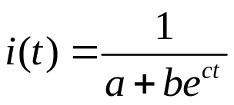
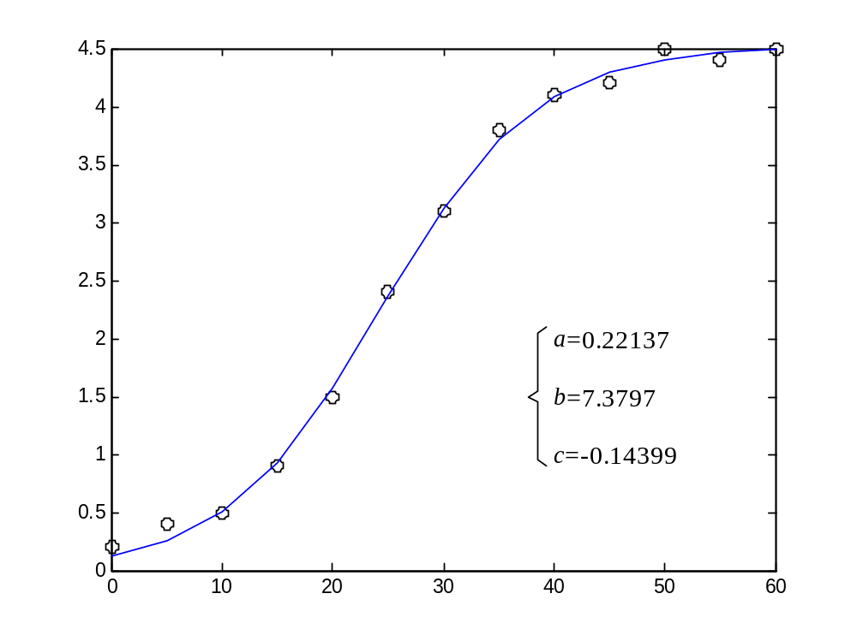
【例7-7】一元非线性曲线拟合。
解：根据上述公式编写如下程序：
t=0:5:60;
y=[0.2 0.4 0.5 0.9 1.5 2.4 3.1 3.8 4.1 4.2 4.5 4.4 4.5];
f=@(b,x)1./(b(1)+b(2)*exp(b(3)*x)); % 定义拟合函数模型
x = lsqcurvefit(f,[0.5,10,0],t,y) % 最小二乘拟合求解
plot(t,y,'ko',t,f(x,t)) % 绘制图形
hold on % 图形保持
plot([39.3,38.5,38.5,37.7,38.5,38.5,39.3],...
[2.1,2.05,1.55,1.5,1.45,0.95,0.9],'k') % 绘制左括弧
h(1)=text(40,2,['{\ita}=',num2str(x(1))]); % 添加标注
h(2)=text(40,1.5,['{\itb}=',num2str(x(2))]); % 添加标注
h(3)=text(40,1,['{\itc}=',num2str(x(3))]); % 添加标注
set(h,'fontname','times','fontsize',12) % 设置标注的字号与字形

Slide 6
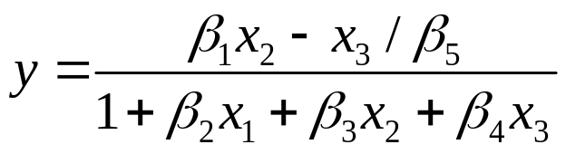
【例7-8】多元非线性拟合。
相关数据可以由MATLAB中的reaction文件提供。
beta =
1.2526
0.0628
0.0400
0.1124
1.1914
编写如下程序：
load reaction
beta = nlinfit(reactants,rate,@hougen,beta)
另外上述结果也可以由界面操作得到：
nlintool(reactants,rate,@hougen,beta,0.01, {'氢气';'n-戊烷';'异戊烷'},'反应速率' )

Slide 7
曲线拟合工具箱操作
Step 1：输入观测点数据
>> t=0:5:60;
>> y=[0.2 0.4 0.5 0.9 1.5 2.4 3.1 3.8 4.1 4.2 4.5 4.4 4.5];
Step 2：启动曲线拟合工具箱
Step 3：数据导入与拟合
Step 4：数据分析与预测
Step 5：生成函数M文件

Slide 8


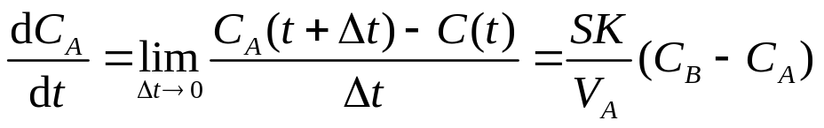
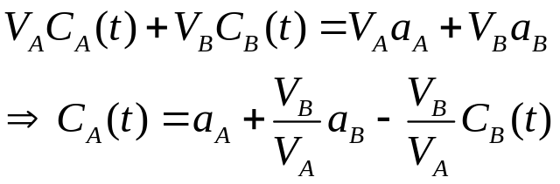
实验范例：薄膜渗透率的测定
设C_{A}(t),C_{B}(t)表示t时刻膜两侧溶液的浓度；a_{A},a_{B}表示初始时刻膜两侧溶液的浓度；K表示渗透率。以容器A侧为例，在该时段物质质量的增加量为
另一方面从B侧渗透至A侧的该物质的质量为
由质量守恒定律，两者应该相等，于是有
即
注意到整个容器的溶液中含有该物质的质量应该不变，即有下式成立

Slide 9
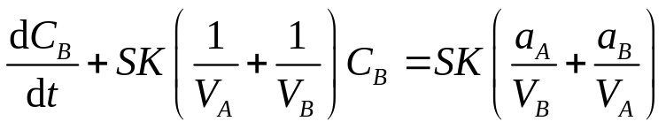
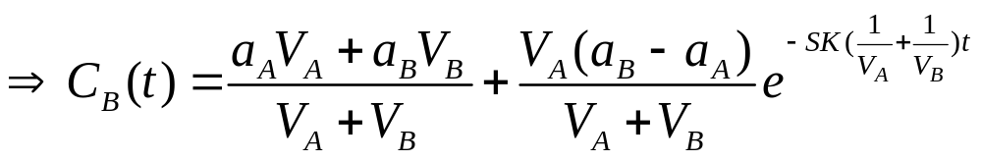
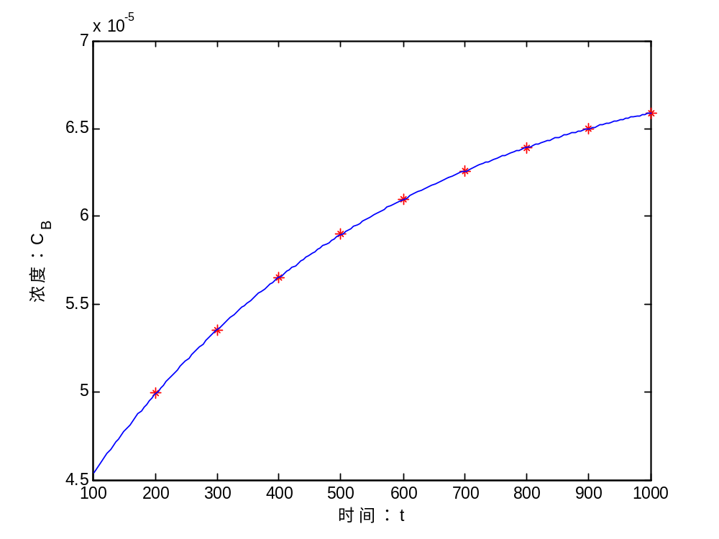
编写程序example_7_end.m，得到结果如下。

Slide 10
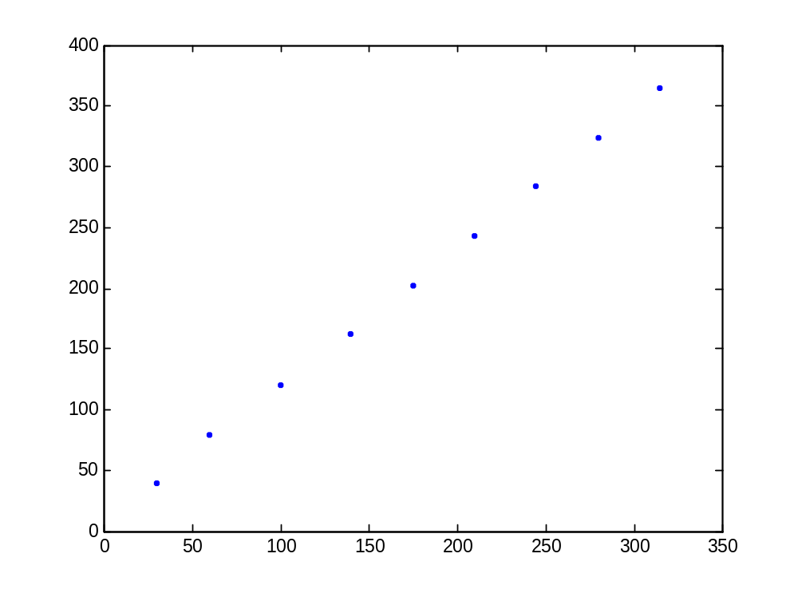
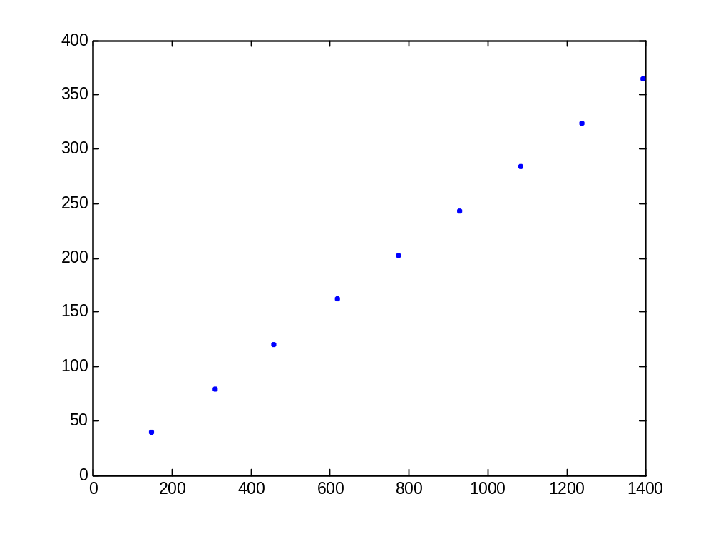
【练5】
首先绘制出y关于x₁和x₂的关系，发现图形上的数据杂乱无章，毫无规律可循，这时对上述数据进行累加，再绘制图形，程序如下：
x1=[30 30 40 40 35 35 35 35 35];
x2=[150 160 150 160 155 155 155 155 155];
y=[39.3 40.0 40.9 41.5 40.3 40.5 40.7 40.2 40.6];
figure
plot(cumsum(x1),cumsum(y),'.')
figure
plot(cumsum(x2),cumsum(y),'.')
输出图形接近于直线，这样既可得到累加后的关系。

